Slide 1
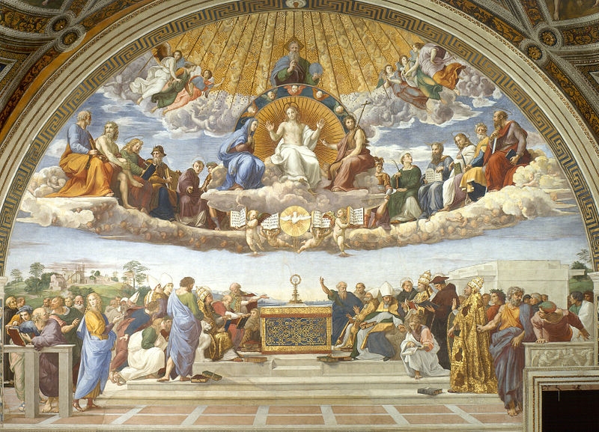
Rafaello, Disputa del SS.mo Sacramento, 1509, affresco, 500X770, Musei vaticani. l'ispirazione per quest'opera potrebbe provenire da un'orazione del dotto agostiniano Egidio da Viterbo, che era un umanista neoplatonico.

Slide 2
Studio per la Disputa del Sacramento, Windsor Castle, Royal Library. Un acquerello con lumeggiature a biacca e qualche tratteggio a penna, e ritrae la metà sinistra dell'affresco. Rispetto alla versione definitiva si vede uno schema più semplice, meno affollato, con una diversa disposizione dei santi (coppie di evangelisti e profeti), e senza l'altare con l'ostia al centro

Slide 3
Dettaglio

Slide 4
Santi di sinistra. Scrisse Vasari: «non potrebbe pittore alcuno formar cosa più leggiadra, né di maggior perfezione. [...] Que' santi a sedere, che nel vero, oltra al parer vivi di colori, scortano di maniera e sfuggono che non altrimenti farebbono se fussino di rilievo.»

Slide 6
Santi di destra. Durante il Sacco di Roma del 1527, i Lanzichenecchi penetrarono fin dentro i Palazzi Papali, e in segno di spregio verso il papa, lasciarono numerose scritte e graffiti vandalici: alcuni di questi sono ancora visibili, in controluce, nella parte inferiore della Disputa

Slide 7
Angeli

Slide 8
Chiesa militante Da sinistra si trovano Bramante, appoggiato alla balaustra mentre indica un libro e si volta verso uno sconosciuto, Francesco Maria Della Rovere, il giovane in piedi in primo piano che indica l'altare (ai cui servigi Raffaello doveva forse la venuta a Roma), san Gregorio Magno con le sembianze di Giulio II e con ai piedi il Liber Moralium, san Girolamo come un vecchio che legge con accanto un leone, il beato Angelico, in abito domenicano a sinistra dell'altare[

Slide 9
A destra si vedono sant'Ambrogio, seduto con lo sguardo rivolto all'alto, sant'Agostino, seduto che detta, san Tommaso d'Aquino (dietro il vescovo), Innocenzo III e san Bonaventura (il nome è nell'aureola); seguono Sisto IV, con un piviale dorato e il De sanguine Christi ai piedi, Dante Alighieri, alle sue spalle con la corona d'alloro. Più dietro, seminascosto e con un cappuccio scuro ci sarebbe l'allora controversa figura del Savonarola[5]: il suo inserimento è forse una presa di posizione anti-Borgia (fu scomunicato infatti da Alessandro VI) e una sorta di riabilitazione per il suo tentativo di moralizzare Firenze.

Slide 10
Innocenzo III

Slide 11
Gruppo di sinistra

Slide 12
Gruppo di destra

Slide 13
Paesaggio di sinistra

Slide 14
Paesaggio di destra

Slide 15
Un personaggio (forse il fiorentino Sant'Antonino Pierozzi)

Slide 16
La chiesa trionfante Più appropriato sarebbe il titolo di Trionfo dell‘Ecaristia o Trionfo della Chiesa. Su due registri sono infatti raffigurate la Chiesa militante, nella parte inferiore, e la Chiesa trionfante, in quella superiore. Il dipinto è dedicato quindi alla teologia, disciplina attraverso la quale l'anima può arrivare alla verità nel campo della fede.

Slide 17
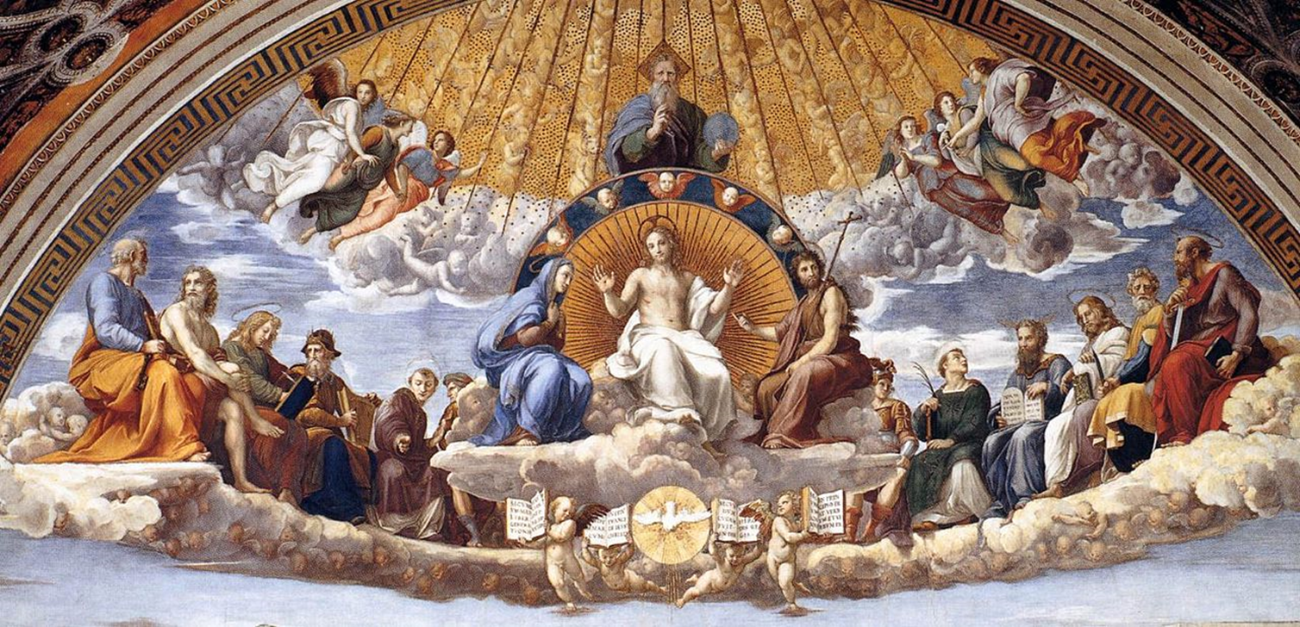
Quattro angioletti mostrano le Sacre Scritture (uno per evangelista, con brani di ciascuno, da sinistra Matteo, Marco, Luca e Giovanni), vicini alla colomba dello Spirito Santo, che punta direttamente al nodo focale dell'affresco, l'ostensorio con l'ostia consacrata.

Slide 18
Da sinistra san Pietro, Adamo (senza aureola), Giovanni evangelista, Re David con una cetra, santo Stefano e Geremia; a destra Giuda Maccabeo, san Lorenzo, Mosè con le tavole della Legge, un apostolo (san Matteo o san Giacomo maggiore o san Giacomo minore), Abramo e san Paolo

Slide 19
San Lorenzo

Slide 20
Dante

